Slide 1
利用机器学习增强集合预报对于ENSO和海冰覆盖面积的预报能力
报告人：闫力敏
指导老师：薛巍

Slide 2
目录
背景
主要工作
实验结果
存在问题
未来工作

Slide 3
背景
ENSO 是气候领域重要的现象
与世界范围的极端气候相关联
根据海表温度（NINO34）来预测
海冰面积
北极海冰总面积与极寒天气正相关

Slide 4
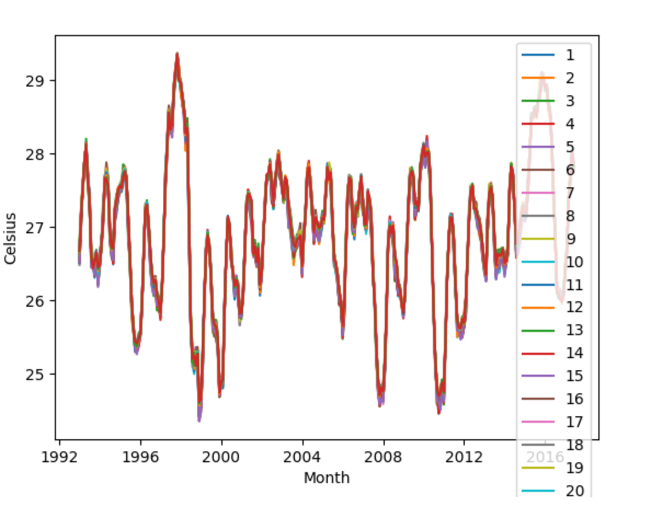
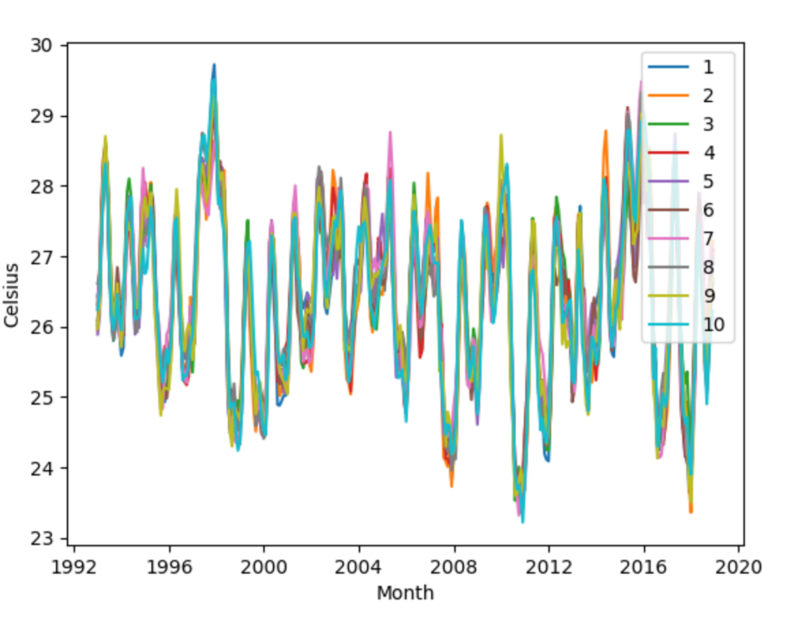
背景
主要工作内容
利用模式的集合预报提供数据
利用机器学习修正模式数据与观测数据的误差
数据来源
BCC-CSM
SST（Nino34，月平均）
FIO-ESM
SST（Nino34，月平均）
海冰（北极海冰总面积，月）
BCC-CSM超前一个月SST
FIO-ESM超前一个月SST

Slide 5
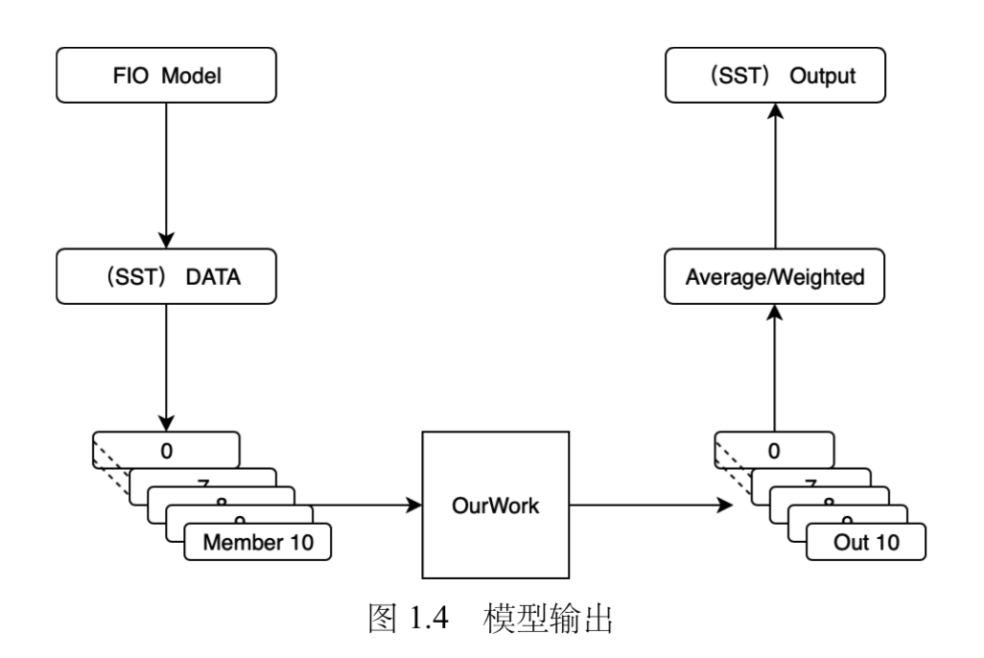
主要工作
出发点
模式能提供集合预报数据
神经网络处理数据
处理流程
数据分析
提取人工特征
模型设计
数据增强

Slide 6
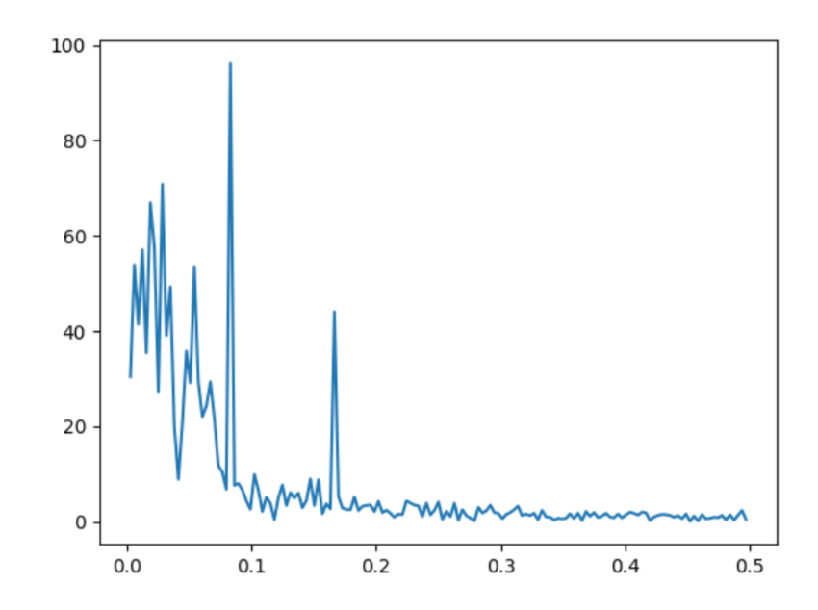
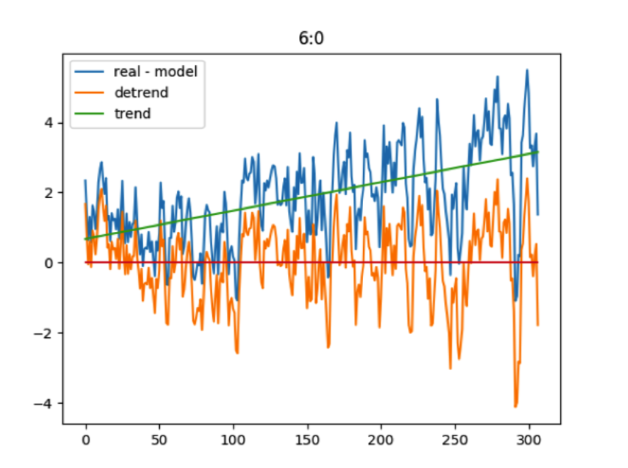
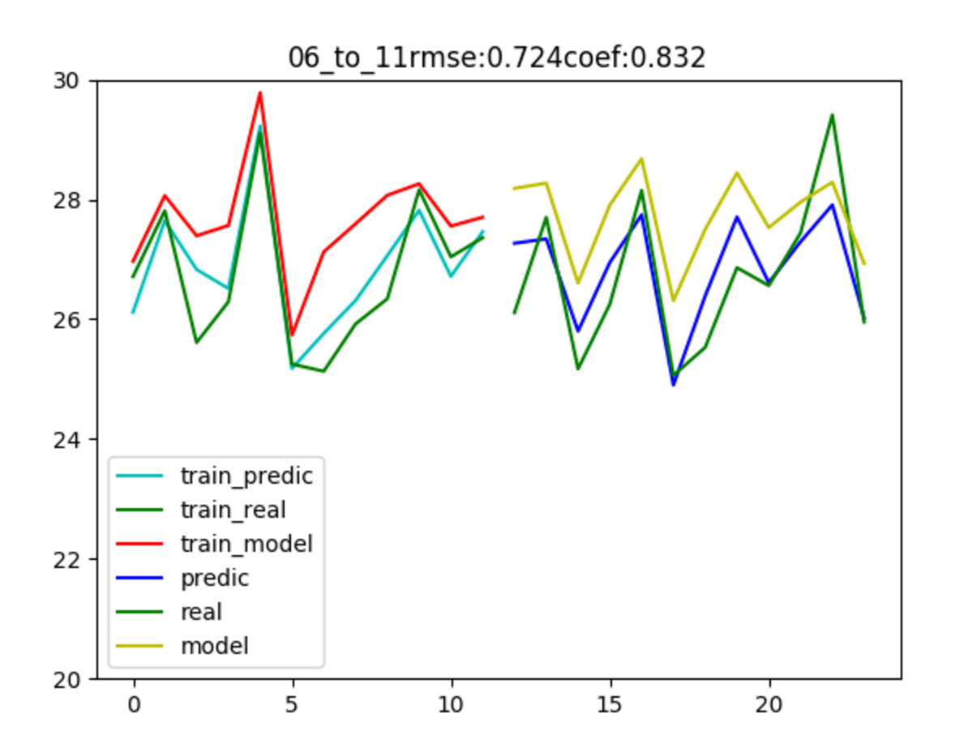
主要工作
处理流程
数据分析
周期性分析
系统误差分析
FIO-ESM nino34 SST（月平均）
频谱分析
系统误差分析
年周期分析

Slide 7
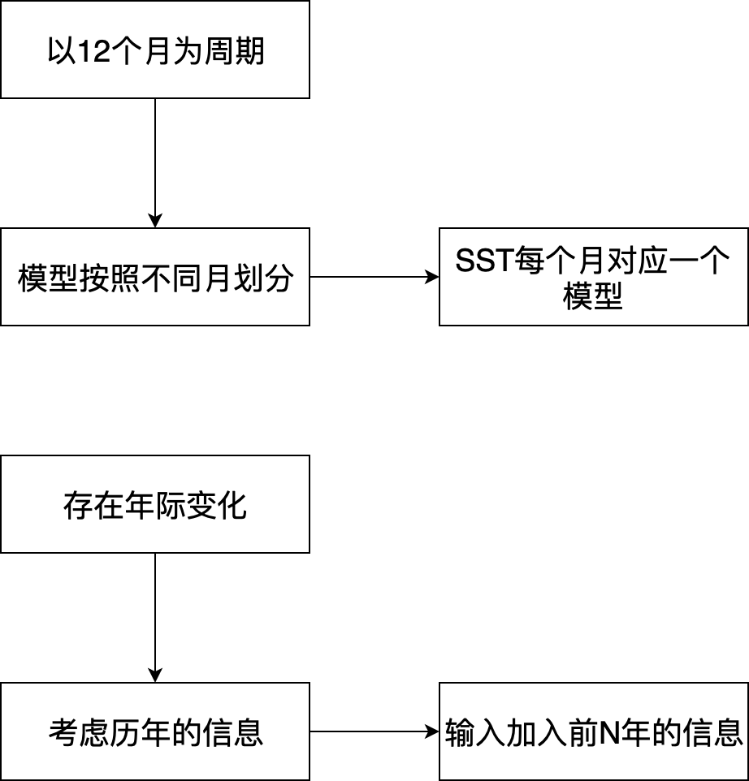
主要工作
处理流程
提取人工特征
周期性
系统误差

Slide 8
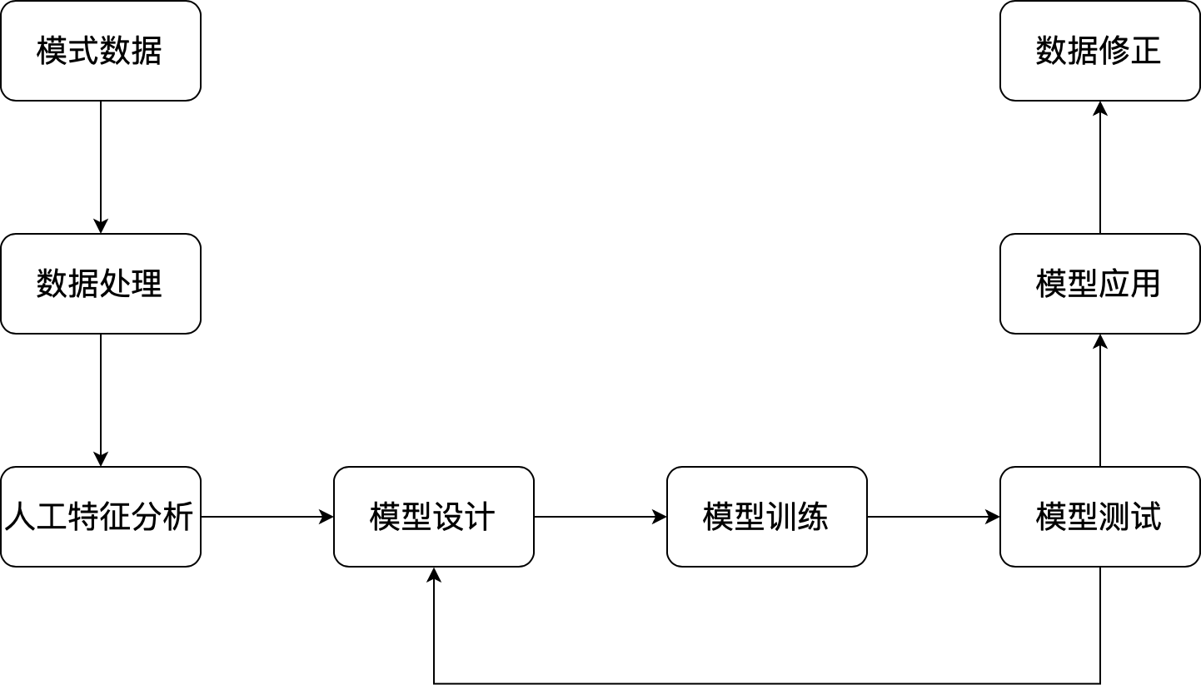
主要工作
处理流程
模型设计
模型切分
数据预处理
模型设计流程
Notes:
改图

Slide 9
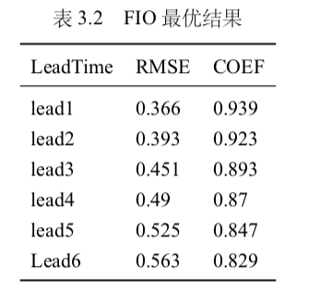
实验结果
SST数据实验
数据增强
FIO-ESM（SST）
结构
12 * 6 = 72 个小模型
单个小模型只负责一个简单的修正任务
数据划分
40%用于训练（1993-2003）
60%用于预测不参与训练（2004 - 2018）
RMSE计算
60%的增强数据与对应的观测数据计算（2004 - 2018）

Slide 10
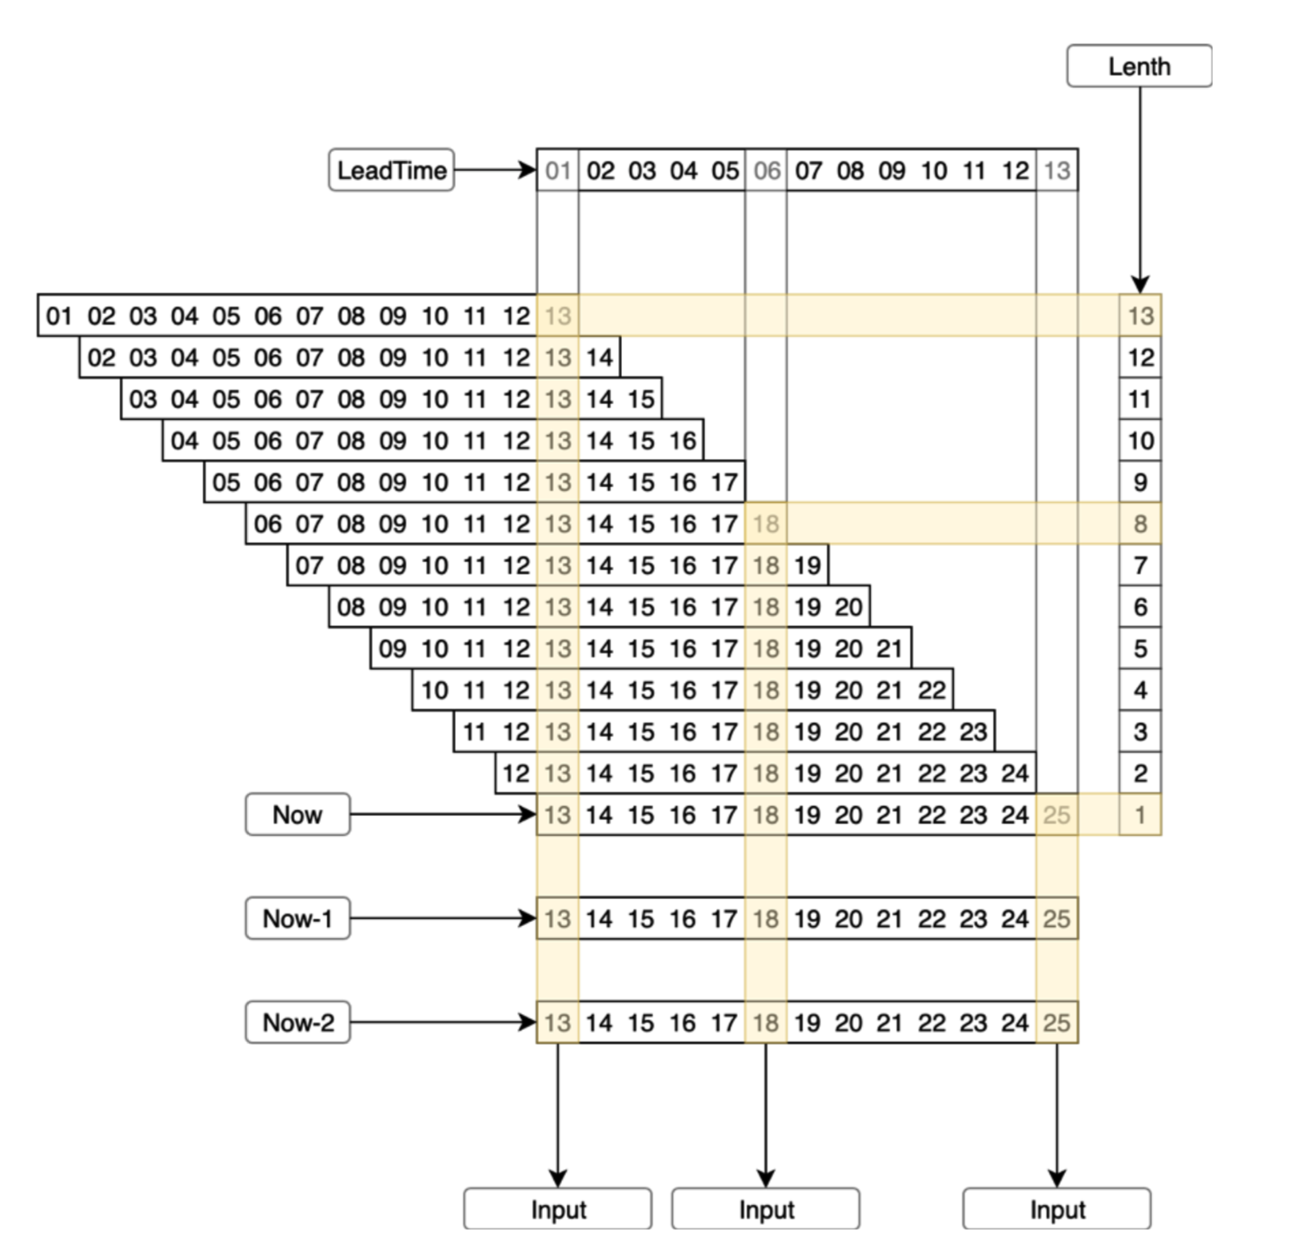
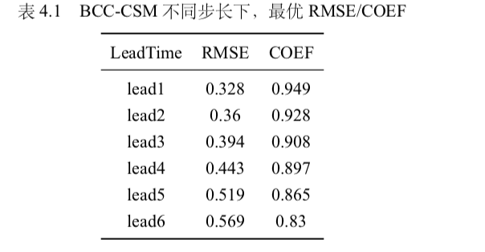
实验结果
SST数据实验
数据增强
BCC-CSM
结构
12*13个小模型

Slide 11
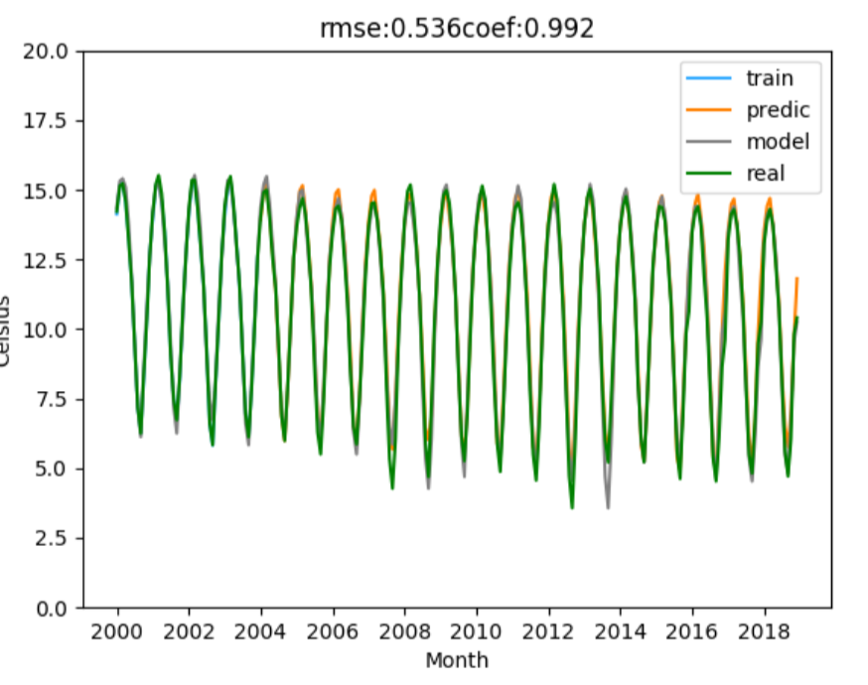
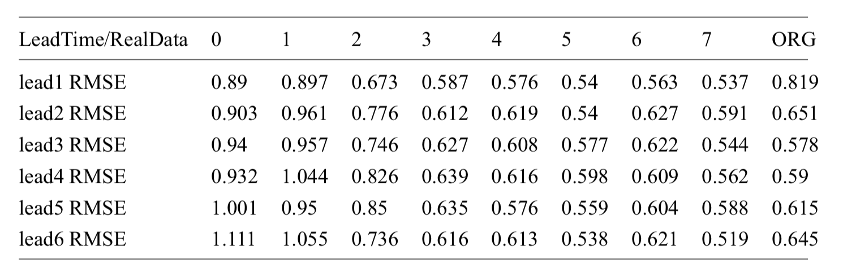
实验结果
海冰数据实验
数据增强
FIO-ESM 海冰数据
结构同 FIO-ESM 的SST 模型结构
Notes:
FIO海冰数据的，相关系数已经达到了0.98，所以留给本文工作的提升空间是相当有限的，不过在一些参数组合的情况下，还是可以有效减少海冰面积预报的RMSE的。

Slide 12
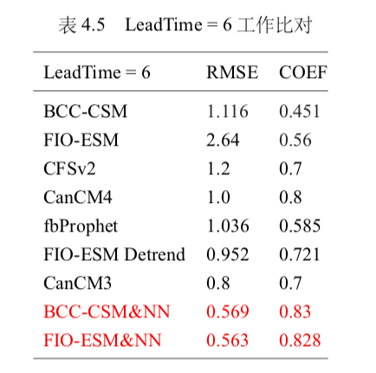
实验结果
实验总结
设计思想
结合模式与神经网络
数据+拟合
人工特征与模型设计
设计适合数据特征的模型
优势
并行性
轻量级
2004-2018
2004-2018
2005-2015
2005-2015
2004-2018
2004-2018
2005-2015
2004-2018
2004-2018
相关结果对比
Notes:
轻量级，领域知识的精确利用

Slide 13
存在问题
过拟合（精度）
个别年份存在较大误差
模型发散（负载不平衡）
发散会导致模型重复训练多次
调整能力有限
依赖模式数据的准确度
Notes:
人工的依赖性

Slide 14
未来工作
减少过拟合
拓展模型

Slide 15
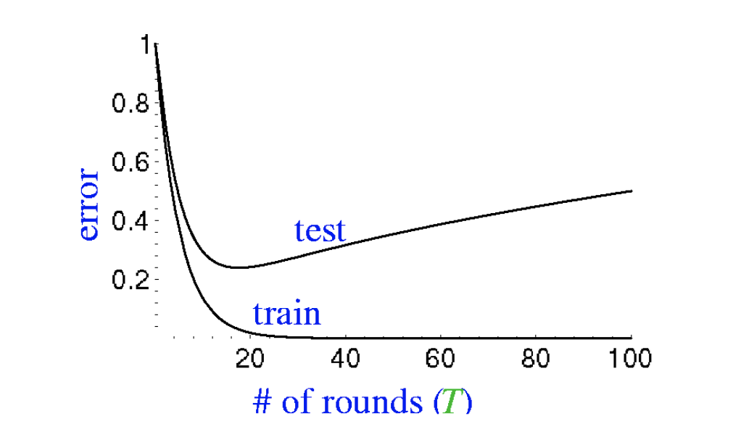
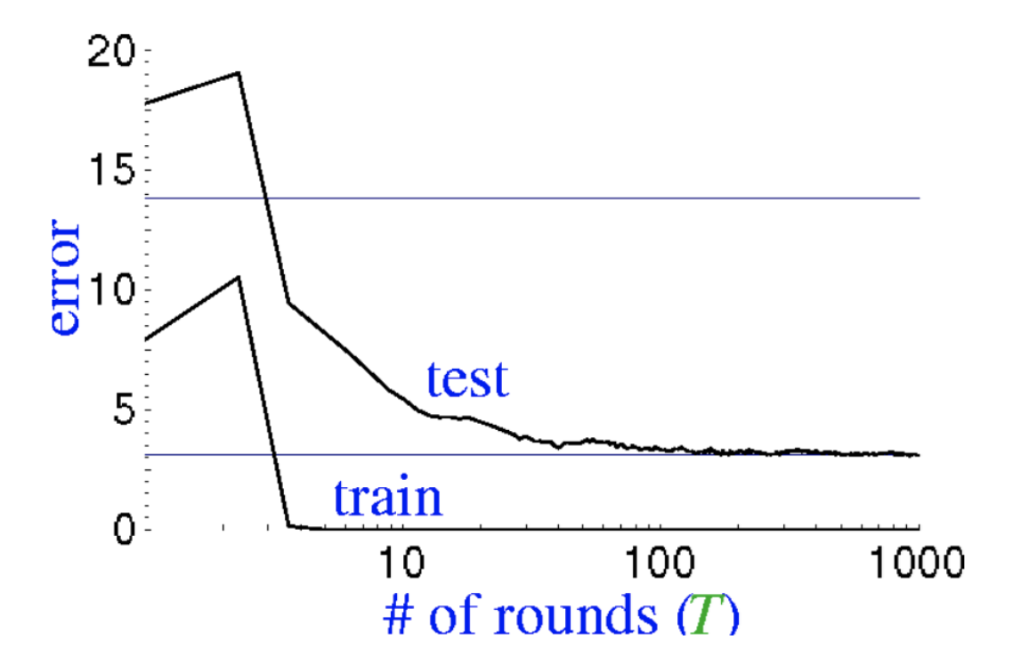
未来工作
减少过拟合
将机器特征与传统机器学习结合

Slide 16
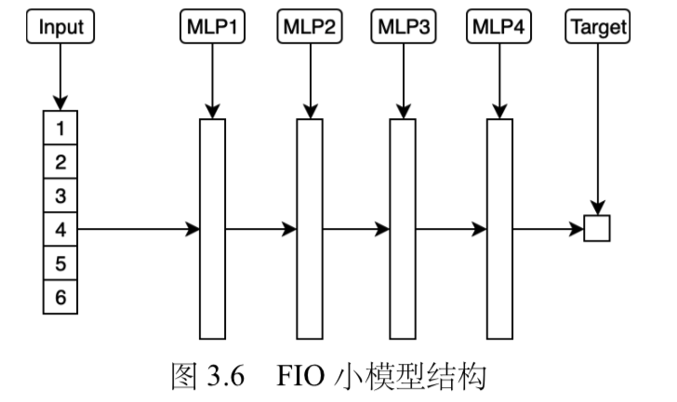
未来工作
减少过拟合
将机器特征与传统机器学习结合
决策树（回归）
Boosting方法
GBDT（回归）
目前的小模型结构还是比较简单
Notes:
结构简单尝试 传统的模型 也是存在必要的

Slide 17
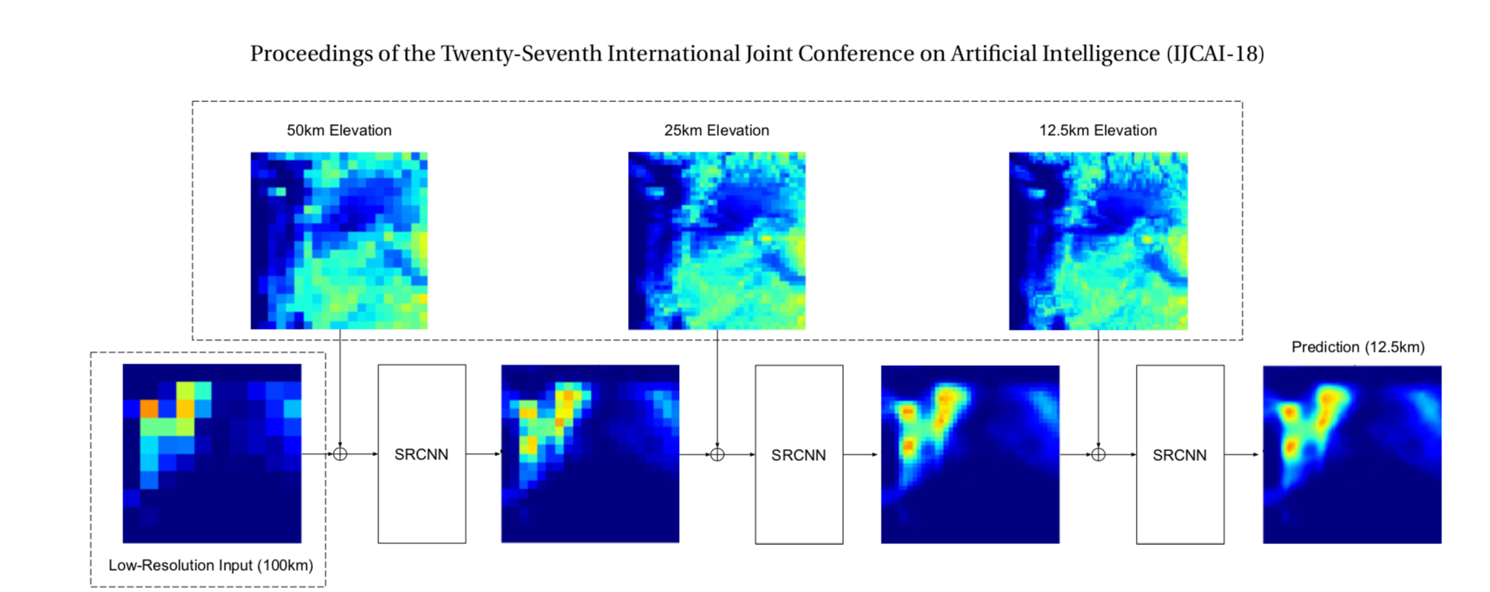
未来工作
减少过拟合
利用生成模型
联合概率，考虑输入分布
贝叶斯模型
贝叶斯回归
其他的高分辨率重建模型
SRGAN
高分辨率重建SRCNN 应用[1]
Notes:
联合概率 低清 数据
生成模型会考虑 输入

Slide 18
未来工作
减少过拟合
利用生成模型
优化P(y,x)
考虑了输入的分布
减少过拟合(精度)
判别模型
优化P(y|x)
大样本能取得更精准的效果
过拟合
Notes:
联合概率 低清 数据
生成模型会考虑 输入

Slide 19
未来工作
拓展模型
数据多样化
加强自动化

Slide 20
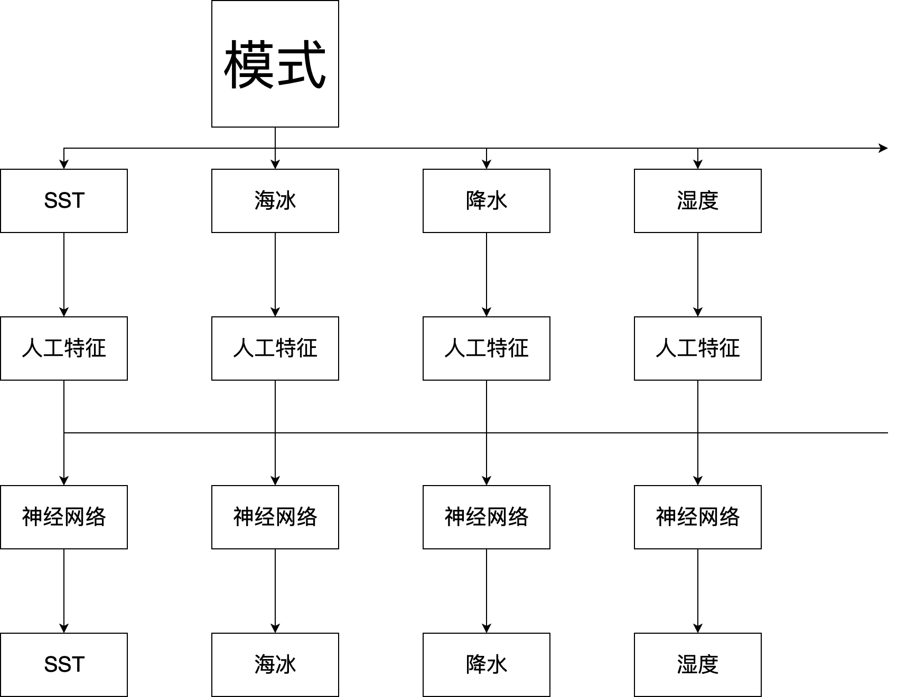
未来工作
拓展模型
数据多样化
更多科学数据
Notes:
却少一个 3DCNN 的过程

Slide 21
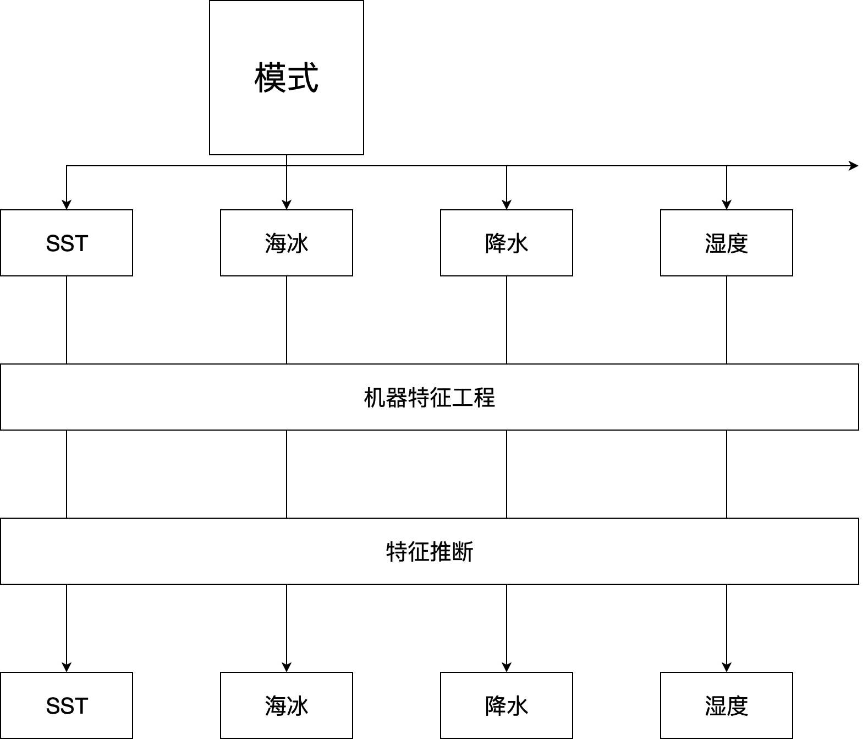
未来工作
拓展模型
加强自动化
利用机器代替人工特征
3D卷积时间序列特征
频谱分析

Slide 22
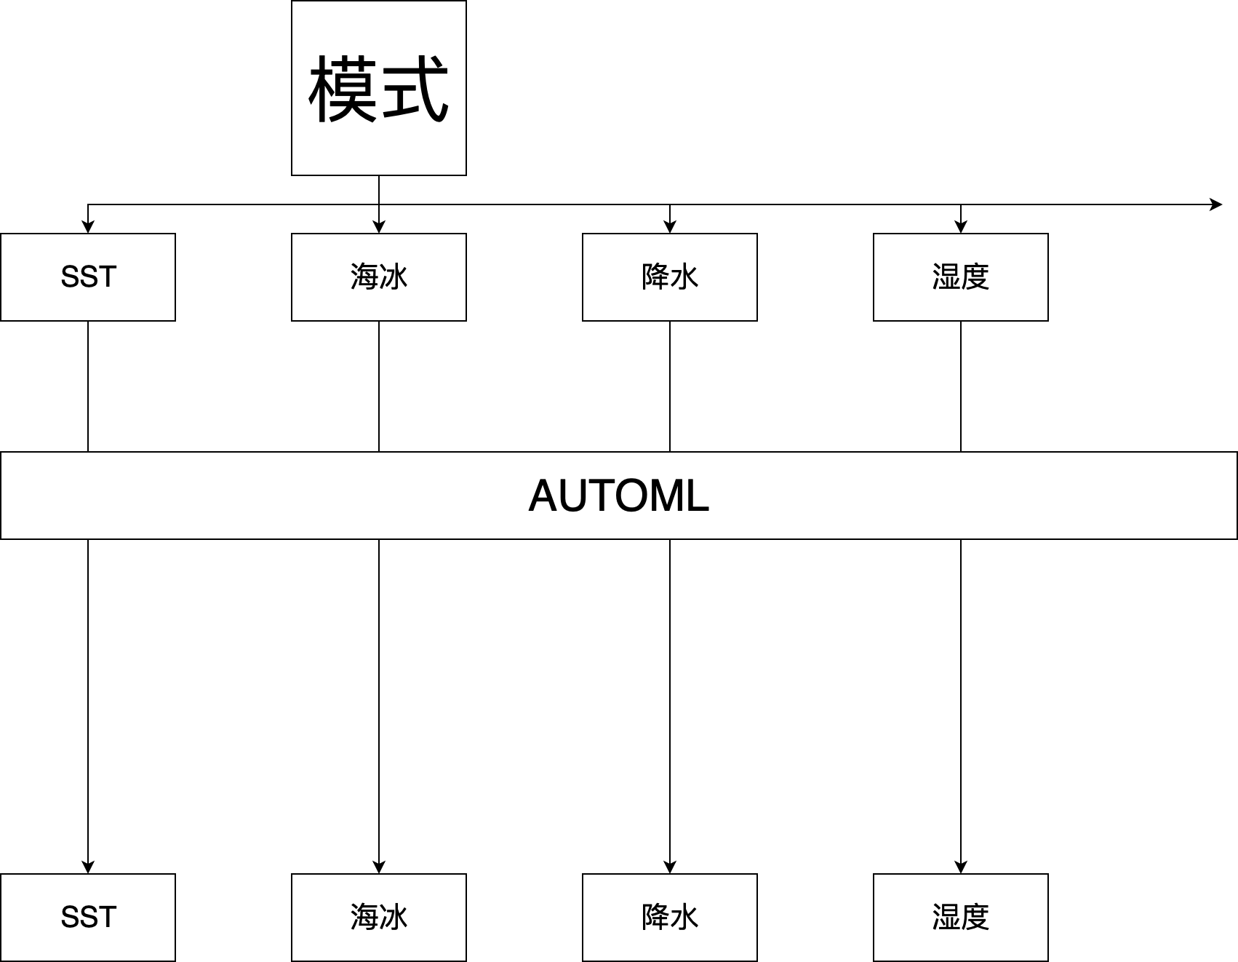
未来工作
拓展模型
加强自动化
自动网络学习
AutoML
初步尝试阶段

Slide 23
总结
目前结果
模式+神经网络修正（SST，海冰）
优于原有模式
接近state of art 的水平
存在问题
过拟合
模型发散导致重新训练
未来计划
改进现有的简单模型
减小过拟合
扩展模型
支持更多数据
更加自动化

Slide 24
参考文献
[1]Vandal, T., Kodra, E., Ganguly, S., Michaelis, A. R., Nemani, R. R., & Ganguly, A. R. (2018, July). Generating High Resolution Climate Change Projections through Single Image Super-Resolution: An Abridged Version. In IJCAI (pp. 5389-5393).

Slide 25
谢谢！

